Slide 1

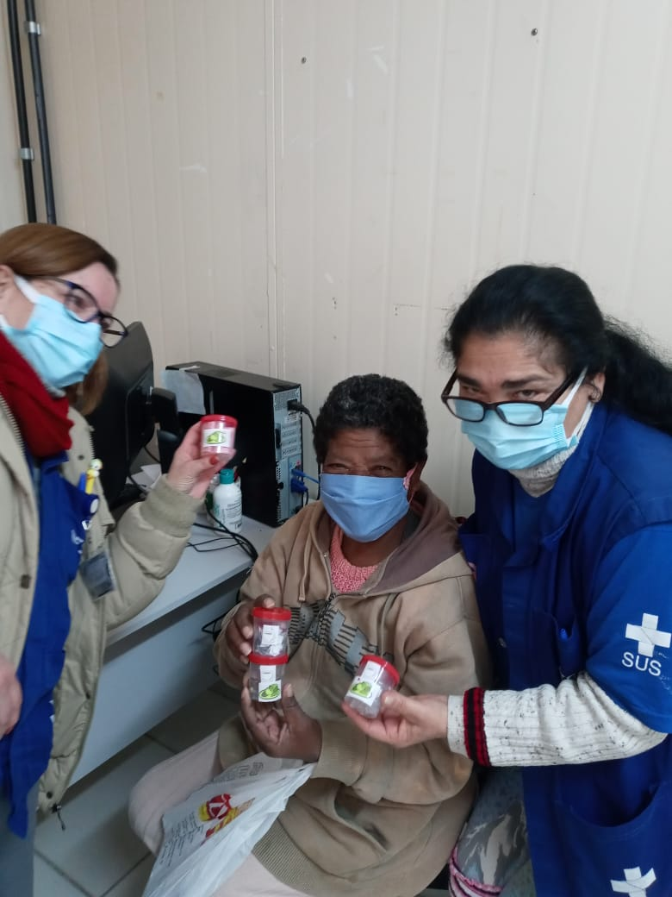
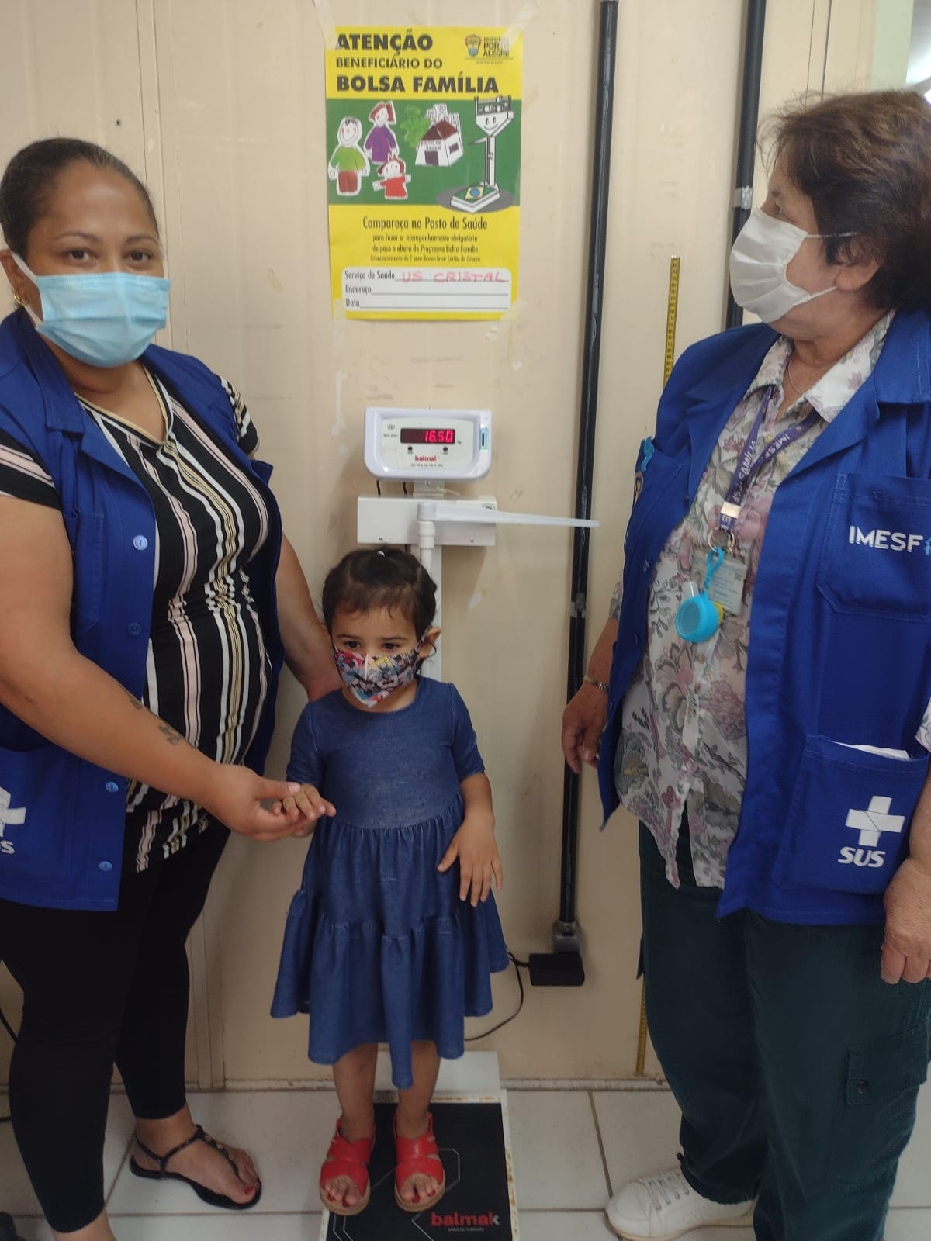
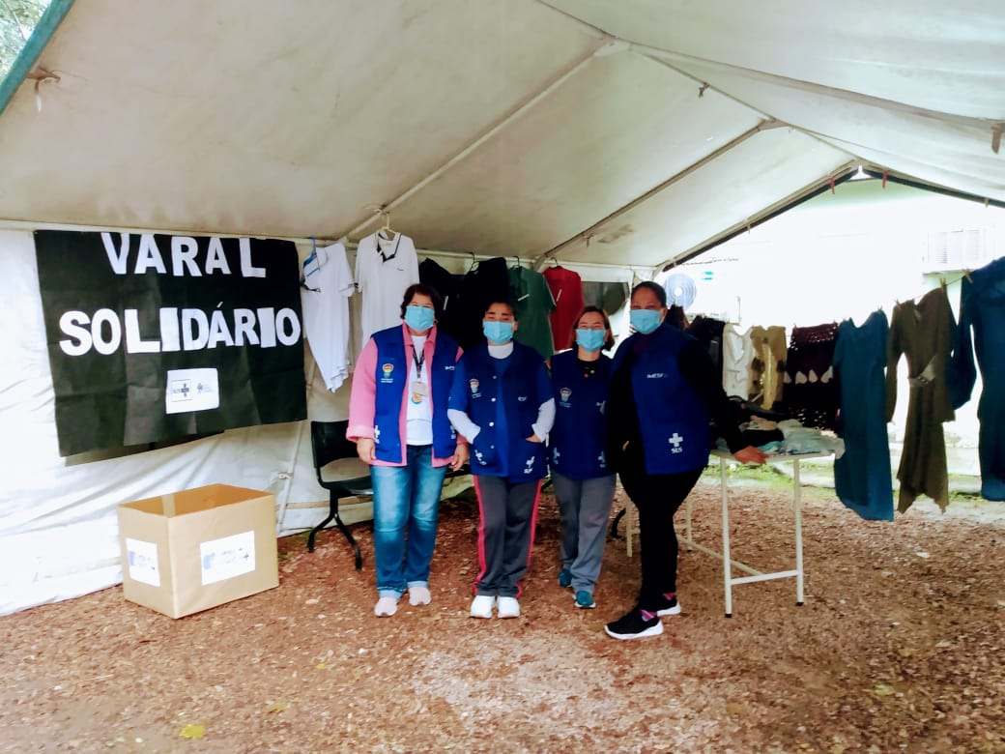
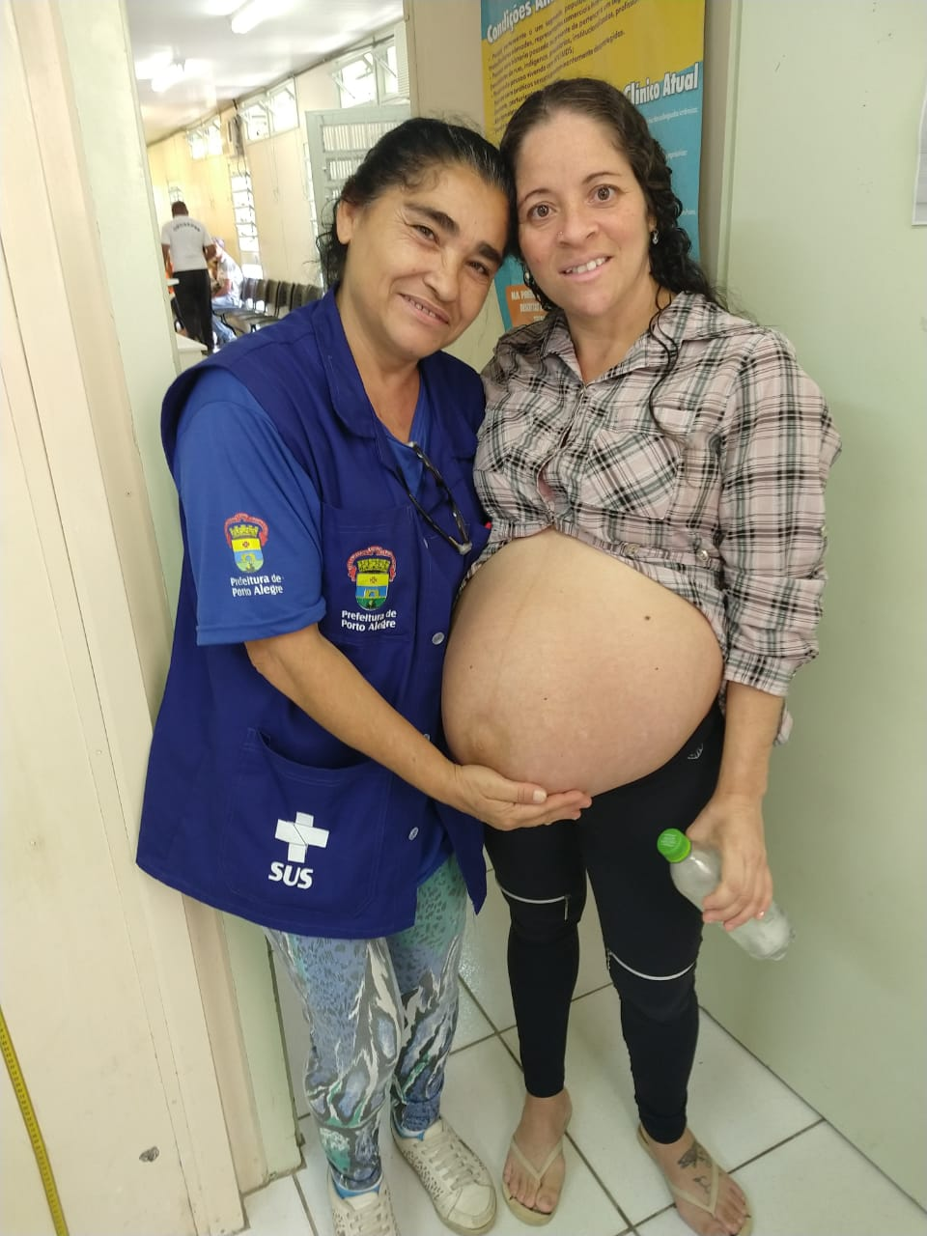
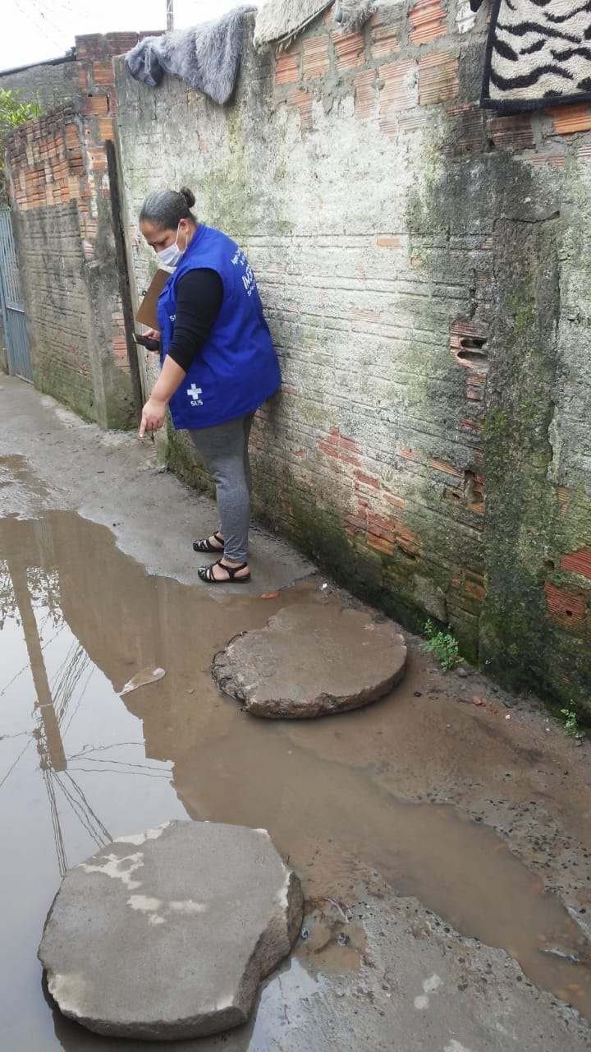
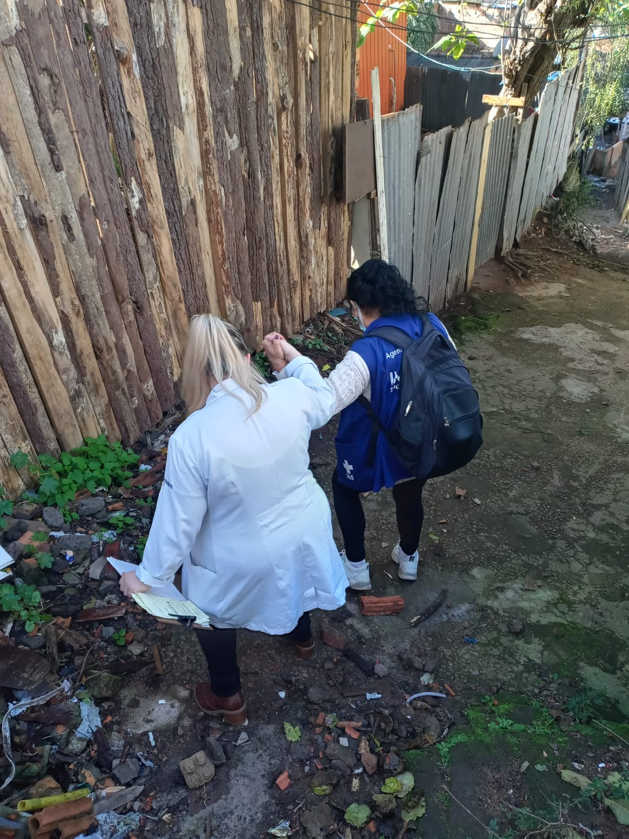
VIVENCIANDO A IMPORTÂNCIA E AS DIFICULDADES DO TRABALHO DOS AGENTES COMUNITÁRIOS DE SAÚDE
Adriana R. Miranda, Luana C. De Farias, Margarete M. Mendes, Marina O. Rodrigues, Nicole A. B. Silva
US CRISTAL
APRESENTAÇÃO
Temos orgulho de atuarmos como Agentes Comunitários de Saúde (ACS) e porta de entrada do SUS para o atendimento na Atenção Primária (APS), mapeamento e realizando cadastramento dos dados demográficos e sociais e assim contribuindo para melhoria da qualidade de vida das pessoas. A presença dos ACS qualifica os principais indicadores da APS e, sem a presença dos mesmos ou ainda com quadro reduzido não é possível mantermos a dinâmica de cobertura ideal de acompanhamento cotidiano das famílias no território.
OBJETIVO
Mostrar através de relatos a importância e as dificuldades dos agentes comunitários de saúde na vigilância do território e na continuidade do cuidado.

